Slide 1


Outil ERETES-PCI
Installer et découvrir

Slide 2
Installation de l’outil
Lancer ERETES-PCI_FR.exe
  Choisir répertoire d’installation
  Choisir répertoire Progress

Slide 3
Préparation du matériel
Restaurer les bases B2005.bkp, B2011.bkp et conversion,bkp

Slide 4
Introduction
Objectif de l’outil :
La base de données d’une campagne de comptes nationaux avec ERETES contient toutes les informations requises pour la décomposition du PIB pour le PCI. Le travail demandé par la Banque Mondiale sera donc grandement allégé pour les utilisateurs d'ERETES. Il faut cependant ajuster le format des données dans la base ERETES à celui du PCI.

Slide 5
Problématique
Une « position élémentaire » PCI correspond au résultat d’une requête sur la base ERETES qui associe :
Une opération
Un produit
Un mode de valorisation
Un attribut méthodologique
Une branche
Un secteur débité
Un secteur crédité

Slide 6
Problématique
Le produit et la branche de la nomenclature ERETES sont définis localement :
chaque pays doit définir un lien entre les produits et branches PCI et les mêmes produits et branches de ses propres nomenclatures.

Slide 7
Problématique
En mettant en relation chaque «PE» avec les produits ou branches ERETES, 3 cas peuvent se présenter :
Un produit ou une branche ERETES correspond exactement à la PE;
Il faut plusieurs produits ou branches pour une PE;
Il faut seulement une part d’une branche ou d’un produit pour la PE.

Slide 8
Problématique
Cas 1 et 2 :
  Une fois définie la correspondance entre chaque position élémentaire et les attributs ERETES, une procédure informatique peut facilement extraire les données du PCI.
Cas 3 :
  Il doit être règlé par éclatement des données d'ERETES concernées, en données au niveau de détail requis par le PCI. Ces données sont ensuite traitées par la procédure informatique évoquée plus haut,

Slide 9
Solution mise en œuvre

Slide 10
Les 3 étapes du traitement
Eclatement des produits et des branches qui ne sont pas assez détaillées dans la base ERETES
    -> Outil de conversion
Contrôle de la base ERETES-PCI (base ERETES dans laquelle les produits et branches sont détaillés au niveau utile pour le PCI)
    -> Outil ERETES
Edition du "MORES"
    -> Outil d'édition.
L'interface ERETES-PCI est donc d’un module de conversion et d’un module d'édition.

Slide 11
Outil ERETES-PCI
Le module de conversion

Slide 12
Les bases de données utilisées
Ce module utilise trois bases de données :
la base de données ERETES contient
  les comptes nationaux faits avec ERETES pour la période demandée par le PCI
la base de données de conversion contient
  les nouvelles branches et produits qui résultent d’un éclatement
  les tables de passage pour les éclatements
  la table de correspondance entre produits/branche ERETES-PCI et chaque PE
la base de données ERETES-PCI
  elle sera créée par le module

Slide 13

Les tables de la base de conversion
Les produits et branches qui résultent de l’éclatement
les tables ont la même structure que celles d’ERETES
les nouveaux produits /branches conservent les règles d’ERETES en matière de hiérarchisation
  il s’agira toujours du niveau le plus détaillé
  les premiers digits correspondront au niveau supérieur

Slide 14
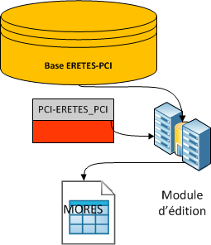
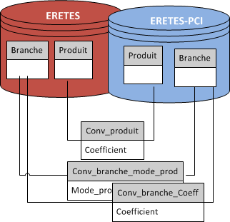
Les tables de la base de conversion
Les tables de conversion
La table de passage

Slide 15

Les tables de la base de conversion
Les autres tables

Slide 16
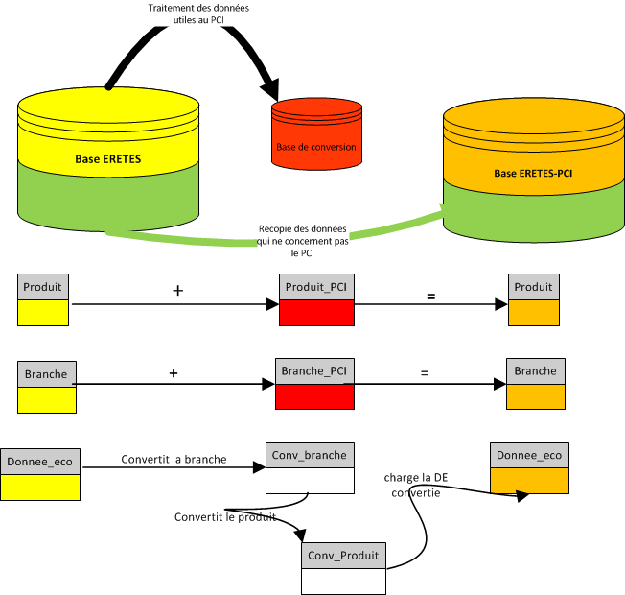
La conversion

Slide 17
Outil ERETES-PCI
Le Contrôle

Slide 18
Le contrôle
Lancement d’ERETES sur la base ERETES-PCI
  Contrôle global du TRE
  Autres contrôles
En cas de problème :
  Recherche des causes
  Recherche de solutions :
    Ajustement des tables de conversion
    Ajustement direct dans la base ERETES-PCI

Slide 19
Outil ERETES-PCI
Le module d’édition

Slide 20
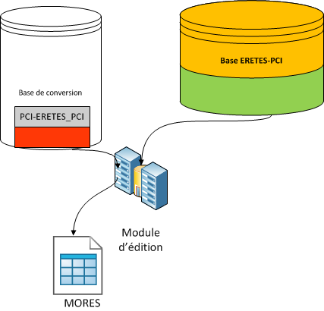
Les bases de données utilisées
Il utilise :
  La base ERETES-PCI
  La base de conversion (table PCI-ERETES-PCI)

Slide 21
Les paramètres utilisés par la procédure
Ils sont stockés dans le fichier
ERETES-PCI\bin\sys\ParamEdition.txt
id | Code_PCI | Formule | Libellés | Operation | Secteur_Deb | SecteurCred | AM | Mode_val | Produit | Branche | Cellule
1 | 110111.1 | + | Riz | 0P3 | 0S1004 |  | 1 | 7 | yes | no | D11
2 | 110111.1 | + | Riz | 0P3 | vide |  | 1 | 7 | yes | no | D11
3 | 110111.2 | + | Autres céréales et farines | 0P3 | 0S1004 |  | 1 | 7 | yes | no | D12
4 | 110111.2 | + | Autres céréales et farines | 0P3 | vide |  | 1 | 7 | yes | no | D12
5 | 110111.3 | + | Pain | 0P3 | 0S1004 |  | 1 | 7 | yes | no | D13
6 | 110111.3 | + | Pain | 0P3 | vide |  | 1 | 7 | yes | no | D13
7 | 110111.4 | + | Autres produits de la boulangerie | 0P3 | 0S1004 |  | 1 | 7 | yes | no | D14
8 | 110111.4 | + | Autres produits de la boulangerie | 0P3 | vide |  | 1 | 7 | yes | no | D14
9 | 110111.5 | + | Pâtes alimentaires | 0P3 | 0S1004 |  | 1 | 7 | yes | no | D15
10 | 110111.5 | + | Pâtes alimentaires | 0P3 | vide |  | 1 | 7 | yes | no | D15
11 | 110112.1 | + | Viande bovine | 0P3 | 0S1004 |  | 1 | 7 | yes | no | D17
12 | 110112.1 | + | Viande bovine | 0P3 | vide |  | 1 | 7 | yes | no | D17
13 | 110112.2 | + | Viande de porc | 0P3 | 0S1004 |  | 1 | 7 | yes | no | D18
14 | 110112.2 | + | Viande de porc | 0P3 | vide |  | 1 | 7 | yes | no | D18
15 | 110112.3 | + | Viande d'agneau, mouton et chèvre | 0P3 | 0S1004 |  | 1 | 7 | yes | no | D19
16 | 110112.3 | + | Viande d'agneau, mouton et chèvre | 0P3 | vide |  | 1 | 7 | yes | no | D19
17 | 110112.4 | + | Volaille | 0P3 | 0S1004 |  | 1 | 7 | yes | no | D20
18 | 110112.4 | + | Volaille | 0P3 | vide |  | 1 | 7 | yes | no | D20

Slide 22
Edition du MORES
Elle réalise les tâches suivantes :
Demande le type, le nom et l'emplacement du fichier d'édition
Contrôle la cohérence entre la table pci_eretes_pci, la base ERETES-PCI et les paramètres
Construit une requête pour extraire les données concernant chaque position élémentaire, exécute cette requête et calcule la somme des valeurs
Crée un fichier Excel sous le nom et à l'emplacement choisi, à partir du modèle de "MORES" stocké dans le sous-répertoire "sys"

Slide 23
Edition du MORES (suite)
Reporte la valeur de chaque position élémentaire dans la cellule correspondante et sauvegarde le nouveau tableau
Donne le détail des éléments qui ont servi au calcul de chaque position élémentaire.
Les résultats calculés apparaissent à l'écran au fur et à mesure qu'ils sont calculés.

Slide 24
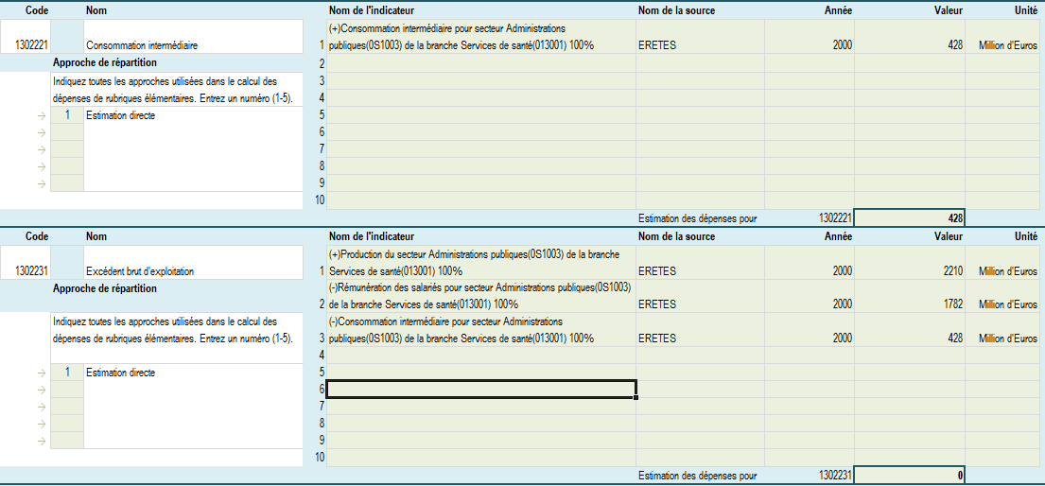
Le MORES

Slide 25
ERETES-PCI
A lire : les conseils des experts dans l’aide et le support de ce cours...

